Slide 1
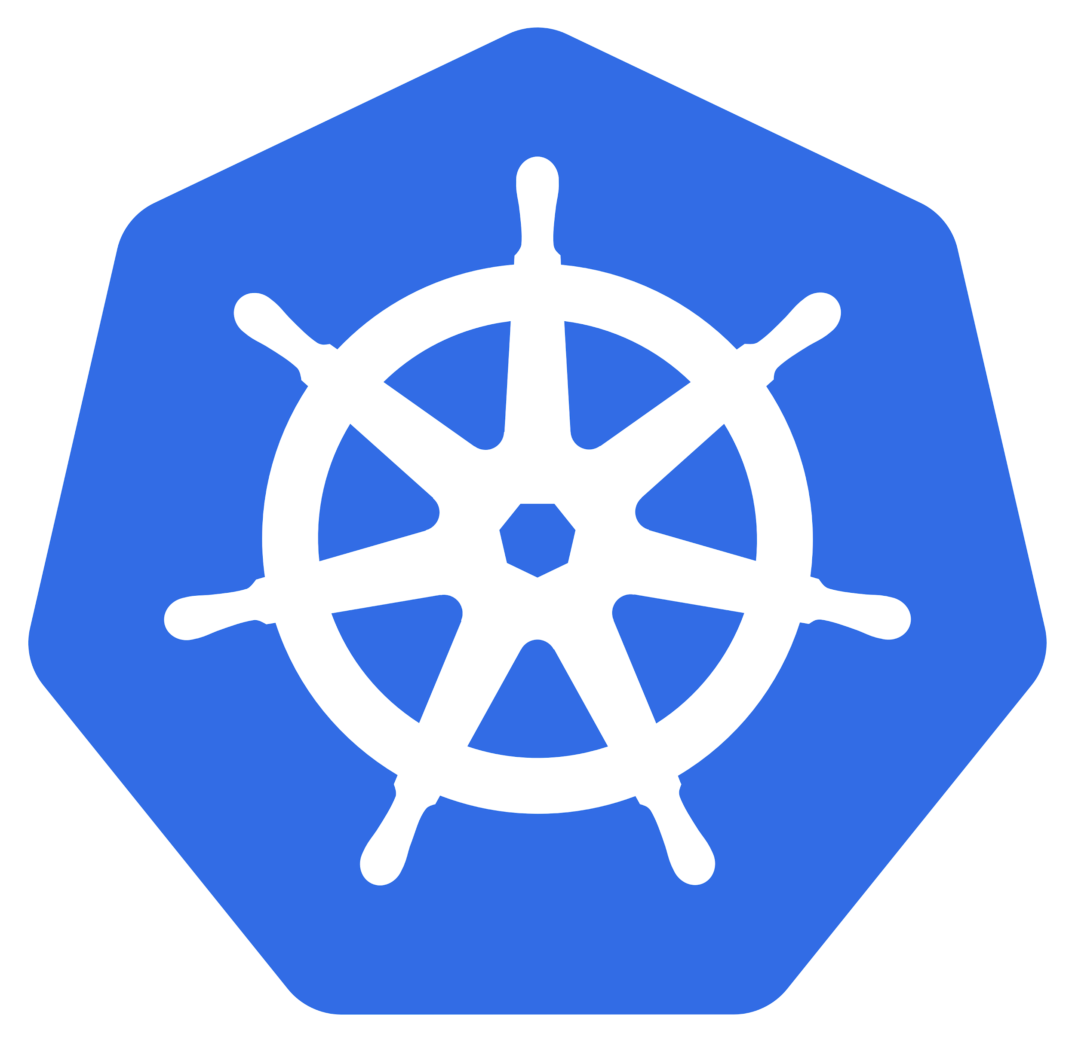
Kubernetes (K8s)
Eine Presentation von
Florian Thom

Slide 2
Gliederung
Ausgangssituation
Kubernetes Überblick
Objekte
  Haupt-Objekte
  Persistenz
  Automatische Skalierung
  Weitere
Kubectl
Quellen
Anhang: Praxisbeispiel

Slide 3
Ausgangssituation
Container:
Containers offer a logical packaging mechanism in which applications can be abstracted from the environment in which they actually run.
https://cloud.google.com/containers/
= Applikation innerhalb einfacher Container (via Docker, Singularity, LXC, …)
Hauptvorteile durch Container
  Plattformunabhängigkeit: “Built it once, run it anywhere”
  Isolation der Applikation
  Möglichkeit zur Skalierung
Verbleibende Herausforderungen
  Wie erfolgt praktische Skalierung?
  Verteilung auf verschiedene Nodes?
  Auswahl spezieller Nodes (CPU/RAM) ?
  Umgang mit abgestürzten / nicht gebrauchstüchtigen Containern?
  Softwareupdates?
Lösung: Gebrauch einer Software, welche die Container managed
  Benutzung eines Orchestrierungssystem für Container
“Container Orchestration refers to the automated arrangement, coordination, and management of software containers”
https://medium.com/onfido-tech/container-orchestration-with-kubernetes-an-overview-da1d39ff2f91

Slide 4
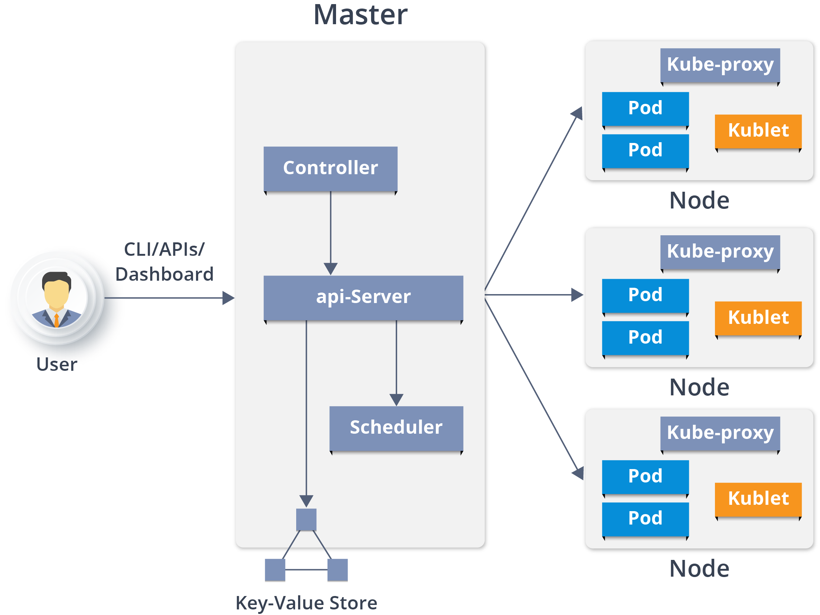
Kubernetes Überblick
“Kubernetes (k8s) is an open-source system for automating deployment, scaling, and management of containerized applications [...]” und bietet somit „ [...] production-grade container orchestration“ als Plattform
https://kubernetes.io/
Features:
  Selfhealing
  Unterstützte Rollouts and rollbacks
  Horizontal-, vertical- and cluster-scaling
  Automated scheduling / binpacking (Behällterproblem)
  ...
Steuerung des K8s-Clusters durch REST-Schnittstelle / API
  offizieller CLI-Client = “kubectl”
Cluster:
  Master: API-Server, Controller, Scheduler, etcd-store
  Slave: Container-Runtime(z.B. Docker), Kube-Proxy, Kubelet, Pods
Vereinfachte Architektur eines K8s-Clusters
https://www.quora.com/What-is-the-architecture-of-Kubernetes
Notes:
“Kubernetes (k8s) is an open-source system for automating deployment, scaling, and management of containerized applications [...]” und bietet somit „ [...] production-grade container orchestration“ als Plattform
https://kubernetes.io/
Features:
Selfhealing
startet Container neu, die nicht gebrauchstüchtig sind
verteilt Container neu nach Node-Absturz
Löscht nicht-antwortende Container
Service discovery + load balancing
Vergabe einer IP + DNS-name pro Container
Möglichkeit zum Load-Balancing zwischen Containers, ...
Storage orchestration
Automatically mount speicher wie NFS,AWS
Rollouts and rollbacks
updaten der bestehenden container mit zero-down-time und automatischen rollback falls etwas failed
Horizontal-, vertical- and cluster-scaling
Based on cpu/ram load
Automated scheduling / binpacking (Behällterproblem)
Nicht 2 große Applicationen auf 1 Node, sondern vll 1 große und ppar kleinere
kubelet, which communicates with the Kubernetes Master.
kube-proxy, a network proxy which reflects Kubernetes networking services on each node.
Controller is like a permanent watcher of a Ressources of a specific kind (1 Controller for 1 kind), each kind, which garantees something (like deployments) have a controller (e.g. replicationset-controller).
Basically, a controller watches the desired state of the objects it manages and watches their current state through the API server. If the current state of the objects it manages does not meet the desired state, then the control loop takes corrective steps to make sure that the current state is the same as the desired state.
Scheduling to slave nodes, Before scheduling the task, the scheduler also takes into account the quality of the service requirements, data locality, affinity, anti-affinity, etc.

Slide 5
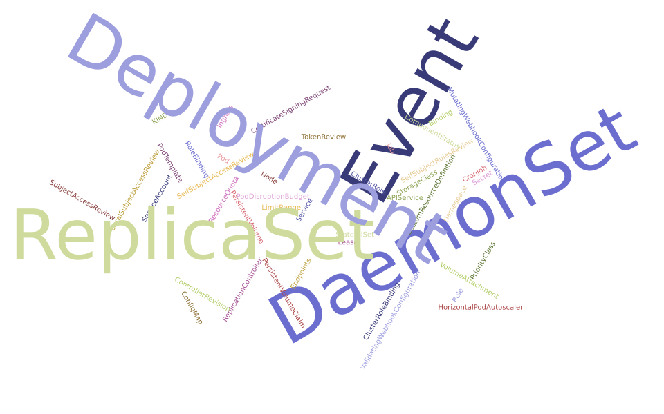
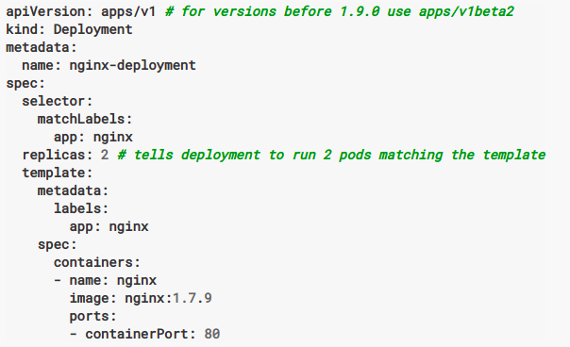
Objekte
“Kubernetes Objects are persistent entities in the Kubernetes system […]”
Allgemein auch “Ressource” genannt
Jedes Objekt hat
“spec” + Basisinformationen (definieren wir)
- definiert “desired state” eines Objektes
- wird in (.yaml) File (auch Manifest-File) festgelegt
“status” (wird durch k8s definiert + geupdated)
- Beschreibt aktuellen Status eines Objektes
Manifest-File
  Aufbau:
“apiVersion” = API-Version der K8s - API
“kind” = Definiert die Art der Ressource
“Metadata” = Namen der Resource und ähnliches
“spec”: = Definiert “desired state” einer Ressource
WordCloud der Objekt-Arten (kind’s)
Beispiel Manifest-File eines Deployment-Objektes
https://kubernetes.io/docs/concepts/overview/working-with-objects/kubernetes-objects/
Notes:
Viele verschiedene Objekt-Kinds, die wichtigsten werden im Folgenden Betrachtet

Slide 6
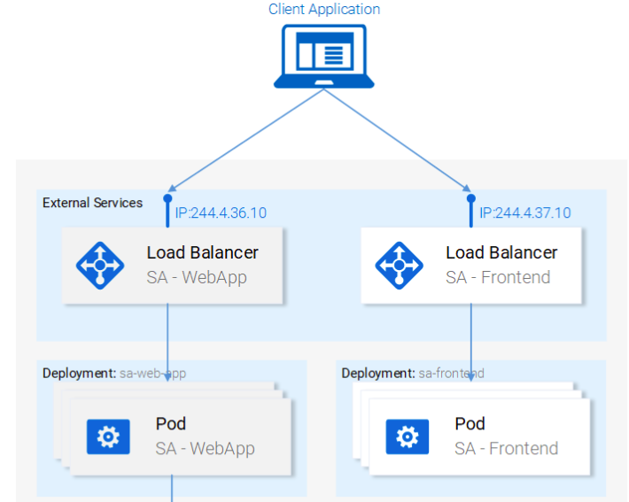
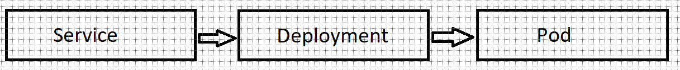
Objekte: Haupt-Objekte
Pod-Objekt
= kleinste deployable Einheit innerhalb von Kubernetes
= Abstraktion von Container
Enthällt 1+ Container
Container innerhalb eines Pods teilen:
  Volume, ip, port-space
Mehr als 1 Container pro Pod?
  “Usually, you run only one container [...].”
  Ausnahmen:
    - “two containers need to share volumes”
    - “or they communicate with each other using inter-process communication”
    - “or are otherwise tightly coupled, then that’s made possible using Pods”
https://medium.freecodecamp.org/learn-kubernetes-in-under-3-hours-a-detailed-guide-to-orchestrating-containers-114ff420e882
Übersicht über Hauptkomponenten
https://medium.freecodecamp.org/learn-kubernetes-in-under-3-hours-a-detailed-guide-to-orchestrating-containers-114ff420e882

Slide 7
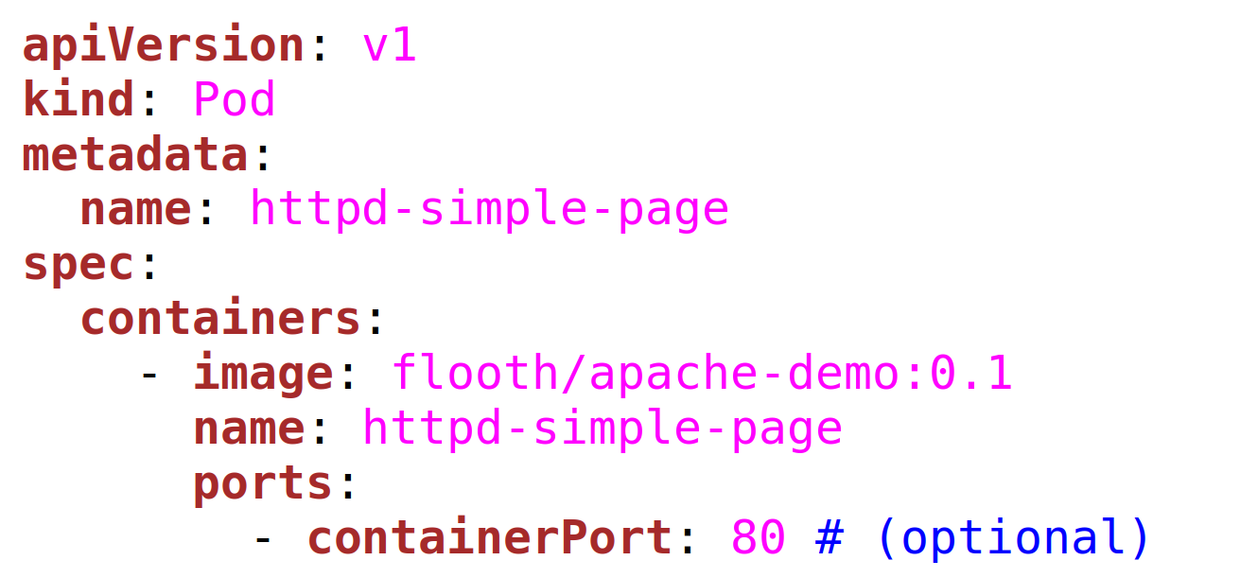

Slide 8
Objekte: Haupt-Objekte
Deployment-Objekt
= 1 Wrapper über X Pods
Ziel:
  Aufrechterhaltung einer definierten Anzahl an
gebrauchsfähigen Pods (ReplicaSet)
  Erleichtert Updates: Zero-downtime-update:
    bei Update werden nacheinander die alten Replicas (des Pods) eingestellt und gleichzeitig die neuen Replicas (mit neuem image/state) aufgesetzt
    Geringe Abweichung von der “Desired number of Replicas” über Update
      maximal 25% der “Desired number of Replicas” nicht verfügbar
Übersicht über Hauptkomponenten
https://medium.freecodecamp.org/learn-kubernetes-in-under-3-hours-a-detailed-guide-to-orchestrating-containers-114ff420e882

Slide 9
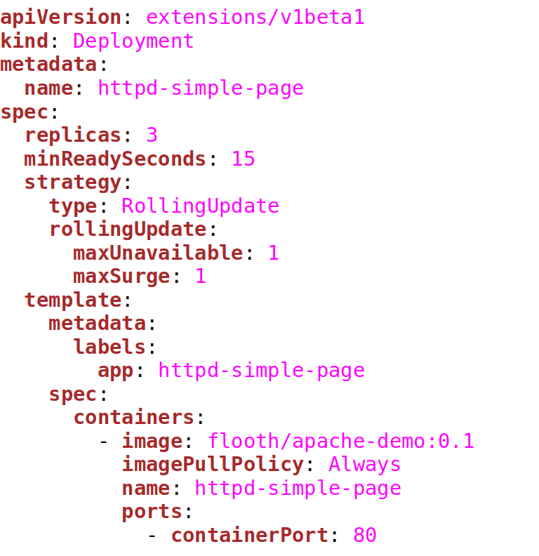

Slide 10
Objekte: Haupt-Objekte
Service-Objekt
Ausgangssituation:
  “each Pod has a unique IP address, those
IPs are not exposed outside the cluster”
https://kubernetes.io/docs/tutorials/kubernetes-basics/expose/expose-intro/
= Entrypoint zu einer Menge von Pods innerhalb des Clusters
  Gewünschte Pods werden per “Label” in Manifest-file getaggt
  Übergabe des “Label”-Name zum Service via Selector-Field in Service-Manifest-file
Service-Types:
  ClusterIP (default): Service wird cluster-intern exposed (mit fester IP)
  NodePort: Service wird außerhalb des cluster ansprechbar (mit fester IP)
  Loadbalancer: erstellt Loadbalancer + externe IP + weist beides einem Service zu
  ...
Übersicht über Hauptkomponenten
https://medium.freecodecamp.org/learn-kubernetes-in-under-3-hours-a-detailed-guide-to-orchestrating-containers-114ff420e882
Notes:
Nodeport = NodePort - Exposes the Service on the same port of each selected Node in the cluster using NAT. Makes a Service accessible from outside the cluster using <NodeIP>:<NodePort>. Superset of ClusterIP.
Port: Specifies the port in which the service gets requests.
TargetPort: The port at which incomming requests are forwarded.

Slide 11
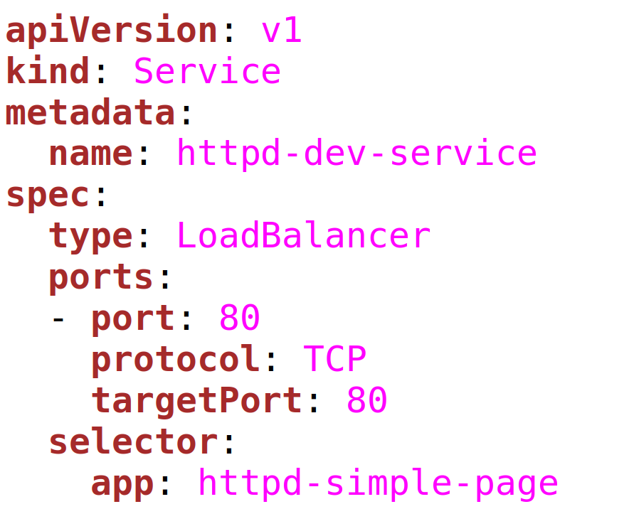
Notes:
Port: Specifies the port in which the service gets requests.
TargetPort: The port at which incomming requests are forwarded.

Slide 12
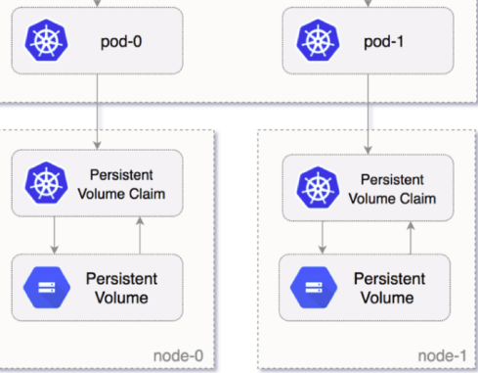
Objekte: Persistenz
PersistentVolume (PV)
= Abstraktion vom physischen Speicher und Protokoll (NFS,...)
Low-level → man muss konkreten Speicher kennen
1 PV = 1 Speichergröße
Erstellt vom Operator / Admin
PersistentVolumeClaim (PVC)
= Verbindung zwischen Pods und PV
Erstellt vom Developer
Es wird auf kein spezielles PV verwiesen
  Nach Definition der “Claims” meiner App (z.B. 100GB) wählt Kubernetes
automatisch selbst ein zufälliges PV (welches die Forderungen erfüllt)
  Lose Kopplung zwischen PV und PVC
  Forderung muss MINDESTENS erfüllt sein -> keine Aussage darüber wie viel insgesamt gebraucht wird
(vom konkreten Volume)
https://www.weave.works/blog/kubernetes-faq-configure-storage-for-bare-metal-cluster

Slide 13
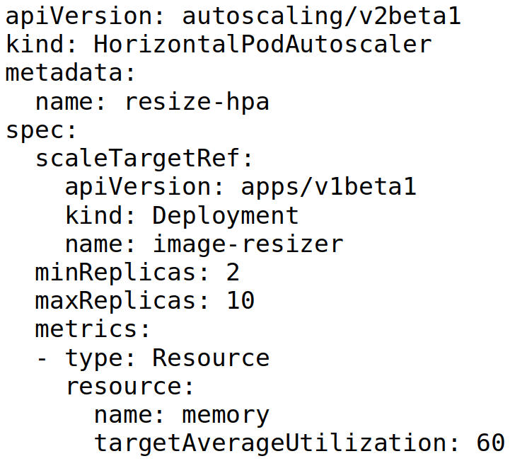
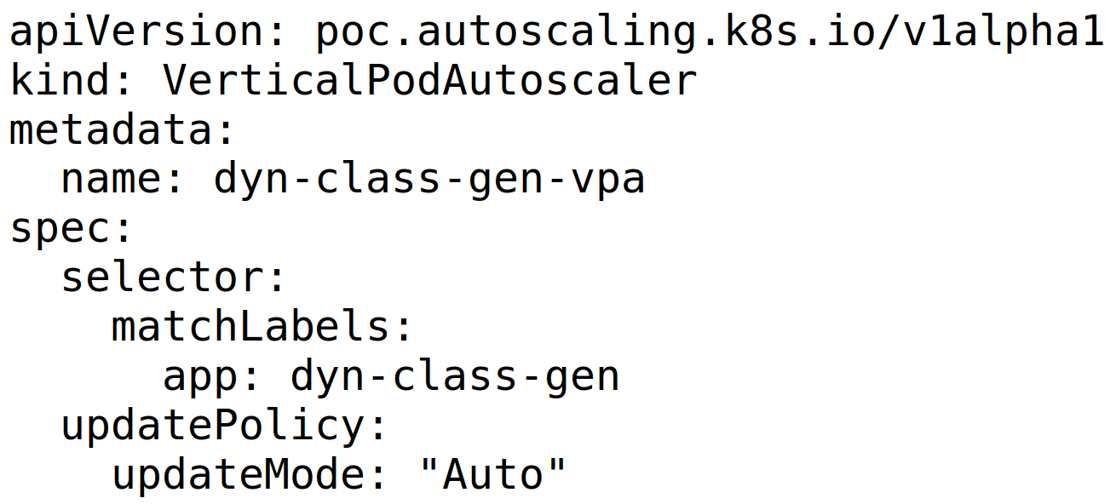

Objekte: Automatische Skalierung
Pods-Layer-Autoscaler
= skalieren der verfügbaren Ressourcen für die Container
Horizontal Pod Autoscaler (HPA)
  Skaliert die Anzahl der Pod-Replikas
  Basiert auf Benutzung von CPU / RAM / RequestCounter / Custom eines Nodes...
Vertical Pod Autoscaler (VPA)
  Weist Pods dynamisch mehr/weniger CPU/RAM zu
  Veränderung der Ressourcen → Pods müssen neu-gestartet werden
  Intern: “Recommender”-Komponente überblickt Vergangenheit und
Gegenwart und schlägt neuen Ressourcen-Wert vor
HPA & VPA nicht kompatibel → können nicht auf gleichen pods arbeiten
Cluster Autoscaler (CA)
Skaliert die Anzahl der Nodes innerhalb des Clusters (hoch / runter)
Trigger:
  Pods für Node-Pool vorhanden, aber nicht gescheduled, da keine freien Ressourcen vorhanden
Vorgehen:
  Anfragen und Integrieren neuer Nodes in Node-Pool (z.B. von AWS, ...)
Manifest-File für Beispiel HPA
Manifest-File für Beispiel VPA
Provider-spezifischer CA
Notes:
Hpa check intervall = 30s per default, nach scale up /down wartet er eine bestimmte Zeit : ca 5 min, damit sich die Ressourcen stabilisieren können
CPU-Skala = CPU-Units:
1 = 1 CPU = 1000m = 1 Hyperthread / 1 AWS vCPU

Slide 14
Objekte: Weitere
Nicht angesprochene Objekte:
Ingress
Secrets
Namespaces
Jobs
Configmaps
...
WordCloud der Objekt-Arten (kind’s)

Slide 15
Kubectl
“Kubectl is a command line interface for running commands against Kubernetes clusters.”
https://kubernetes.io/docs/reference/kubectl/overview/
= Client für Requests zum API-Server des Cluster
Beispiel-Anfragen:
  Managing Kubernetes Objects Using Imperative Commands
    Kubectl run pod_name --image=image_name → e.g. kubectl run ghost --image=ghost
  Imperative Management of Kubernetes Objects Using Configuration Files
    kubectl get ressource → e.g. kubectl get pods
    kubectl create -f manifest-File → e.g. kubectl create -f deployment.yaml
    Kubectl describe ressource ressource-name → e.g. kubectl describe deployment http-server-one
    kubectl delete ressource ressource-name → e.g. kubectl delete pods http-server-one
  Declarative object configuration
    kubectl apply -f deployment.yaml → kubectl apply -f configs/

Slide 16
Quellen
https://portworx.com/tutorial-kubernetes-persistent-volumes/
https://www.youtube.com/watch?v=OulmwTYTauI
https://cloud.google.com/containers/
https://medium.com/onfido-tech/container-orchestration-with-kubernetes-an-overview-da1d39ff2f91
https://kubernetes.io/
https://medium.freecodecamp.org/learn-kubernetes-in-under-3-hours-a-detailed-guide-to-orchestrating-containers-114ff420e882
https://kubernetes.io/docs/tutorials/kubernetes-basics/expose/expose-intro/
https://kubernetes.io/docs/reference/kubectl/overview/
https://portworx.com/tutorial-kubernetes-persistent-volumes/
https://portworx.com/basic-guide-kubernetes-storage/
Bilder:
https://raw.githubusercontent.com/kubernetes/kubernetes/master/logo/logo_with_border.png
https://www.quora.com/What-is-the-architecture-of-Kubernetes
https://kubernetes.io/docs/concepts/overview/working-with-objects/kubernetes-objects/
https://medium.freecodecamp.org/learn-kubernetes-in-under-3-hours-a-detailed-guide-to-orchestrating-containers-114ff420e882
https://www.weave.works/blog/kubernetes-faq-configure-storage-for-bare-metal-cluster
https://unofficial-kubernetes.readthedocs.io/en/latest/concepts/storage/persistent-volumes/

Slide 17
Vielen Dank für die Aufmerksamkeit!

Slide 18
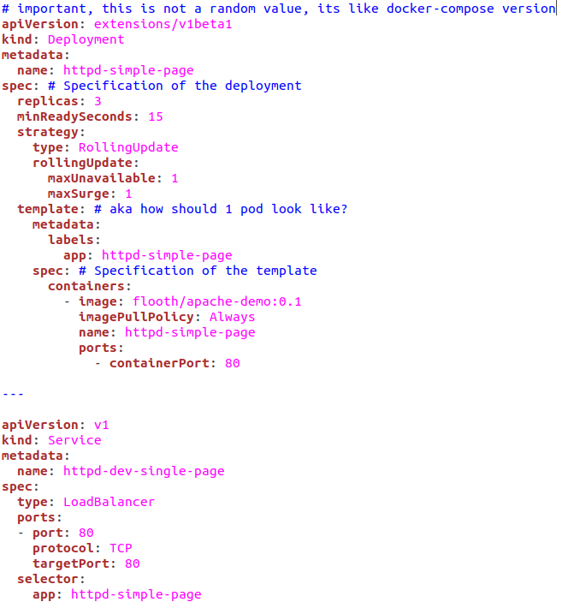
Anhang
Praxisbeispiel:
Create content
Create dockerfile
Test dockerfile
Docker build image: z.B. docker build -t hello-word .
Docker push image to (local / remote) registry
Docker pull flooth/apache-demo:0.1
Schreiben eines/mehrer Manifest-files (deployment and service)
Ressourcen erstellen / Manifest-File anwenden
Manifest-File: Deployment- und Service-Objekt eines http-Beispiels (wird oft in unterschiedliche Files geteilt)
Notes:
kubectl scale deployment --replicas=10 httpd-simple-page
Port: Specifies the port in which the service gets requests.
TargetPort: The port at which incomming requests are forwarded.
maxUnavailable is the mirror of maxSurge.
maxSurge: = Wie viele Replicas dürfen beim update mehr sein als der desired state (wichtig bei großen containern), wenn z.B. 1 und replicaZahl = 3, dann dürfen beim Update maximal 4 pods vorliegen, aber niemals 5
minReadySeconds= 15 sekunden muss pod ready sein und darf keiner seiner container crachen. Erst wenn das geschafft ist, wird er als “available” angezeigt

Slide 19
Anhang
Kubernetes-Cluster-Addons
K8s Dashboard
  Grafische Benutzeroberfläche zum schnellen Monitoring des Cluster
Helm
  Packet-Manager, vergleichbar mit apt / brew / …
  Verwaltet viele hilfreiche, schon in Manifest-Files verpackte, Software (-stacks)
      Beispiel: ELK, Prometheus, Jupyter Hub
Heapster
  Zum Überwachen der CPU-Nutzung im Allgemeinen und als Addon im Dashboard
Freshpod [Development]
  Startet automatisch Container neu, wenn das dazugehörige Image geupdatet wird
...

